Slide 1
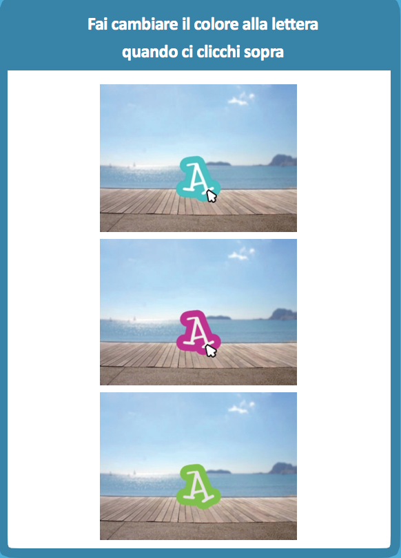
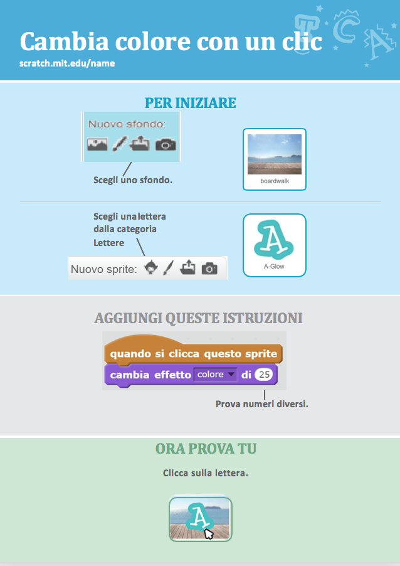
CARTE DI SCRTACH / GUIDA DOCENTE
CARTE DI SCRATCH / GUIDA DOCENTE
GUIDA DOCENTE
Carte di Scratch
Struttura del laboratorio
Ti consigliamo di strutturare il laboratorio in tre parti:
Con l’ausilio delle carte di Scratch, puoi organizzare e condurre un’attività di laboratorio di programmazione.
Le carte forniscono un modo semplice e veloce per imparare a programmare. Ogni carta mostra qualcosa che puoi fare. Sul retro della carta è descritto come farlo.
Introduci il tema e stimola gli studenti a immaginare idee.
IMMAGINA
10 minutI
Poi, aiutali mentre lavorano con i loro ritmi.
CREA
40 minuti
Alla fine del lavoro riunisci tutti per condividere e riflettere.
CONDIVIDI
10 minutI
Questa guida è un adattamento delle guide per educatori nella sezione “suggerimenti” del sito di Scratch. Sul sito c’è una guida per ogni attività, questa contiene solo le indicazioni comuni a tutte le attività.
1
SCRATCH GUIDA DOCENTE • scratch.mit.edu/go
2

Slide 2
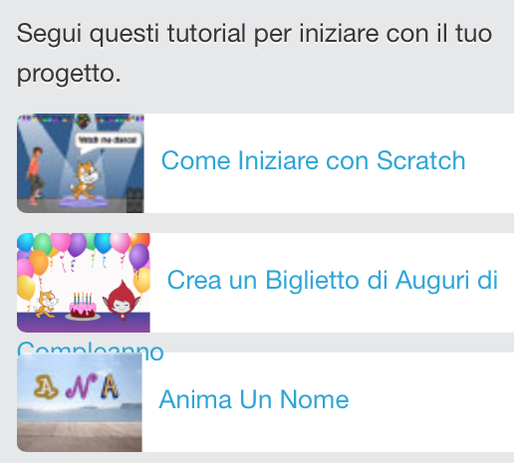
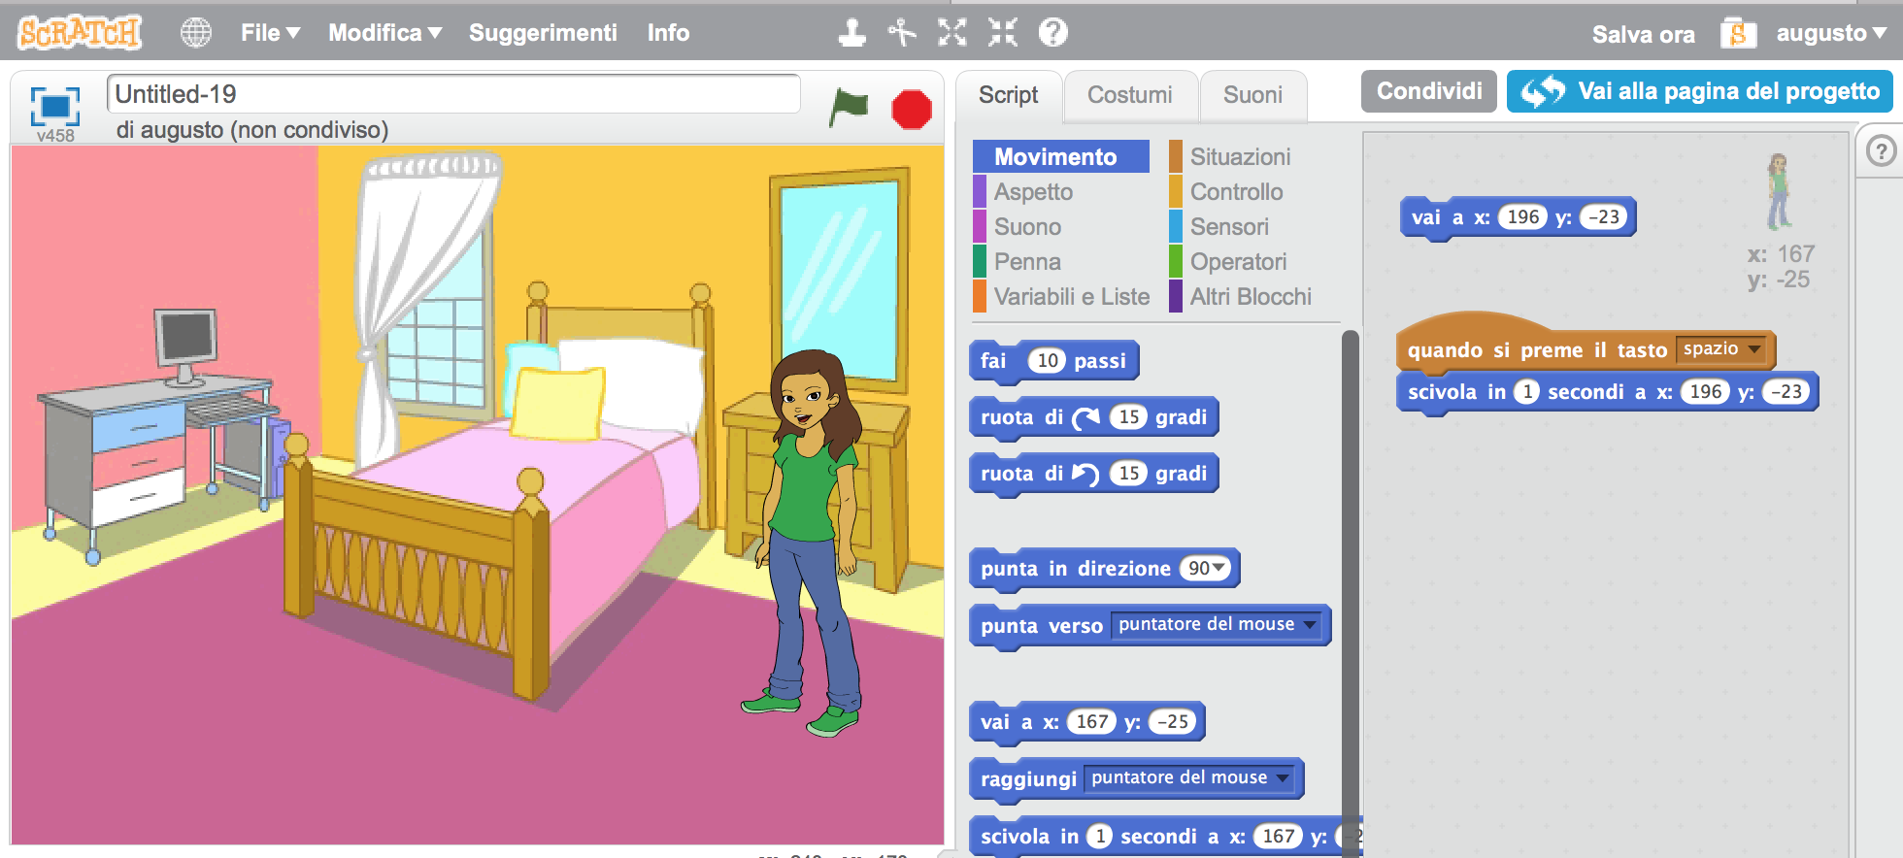
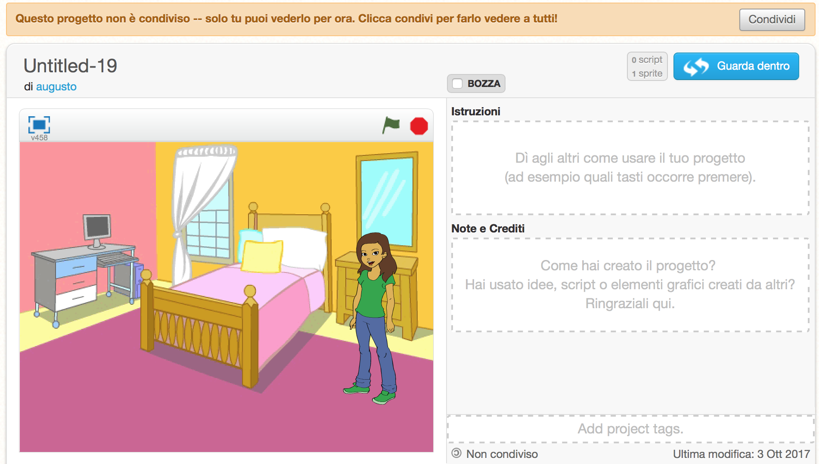
CARTE DI SCRTACH / GUIDA DOCENTE
CARTE DI SCRTACH / GUIDA DOCENTE
Preparati al laboratorio
Condividi i progetti
CONDIVIDI
Usa questa check-list per preparare le attività di laboratorio.
Prima di terminare assicurati che tutti gli studenti abbiano salvato i loro progetti. Se appare la scritta “salva ora” cliccala per non perdere le ultime modifiche.
Consulta il tutoriale
Per ogni set di carte, c’è un tutoriale. Prima del laboratorio familiarizzati con il tutoriale dell’attività che vuoi proporre. Prova a seguirlo per costruire un progetto.
Stampa le carte
Stampa le carte da usare in laboratorio. Assicurati di avere un set di carte per ogni computer che userai. scratch.mit.edu/info/cards
Chiedi a tutti gli studenti di condividere i loro progetti cliccando sul pulsante condividi
Assicurati che tutti gli studenti abbiano un account
Usa il tuo account docente per creare quelli degli studenti della tua classe. Per richiedere un Account Docente vai a: scratch.mit.edu/educator
Controlla computer e portatili
Controlla che i computer del laboratorio siano funzionanti e che sia stato installato il plugin Flash. Disponi i computer in modo che ci sia un computer per studente o coppia di studenti.
Usa la LIM o un proiettore
Mostra esempi di come partire a usare Scratch. Alla fine del laboratorio condividi i lavori fatti.
3
SCRATCH GUIDA DOCENTE • scratch.mit.edu/go
4

